Slide 1
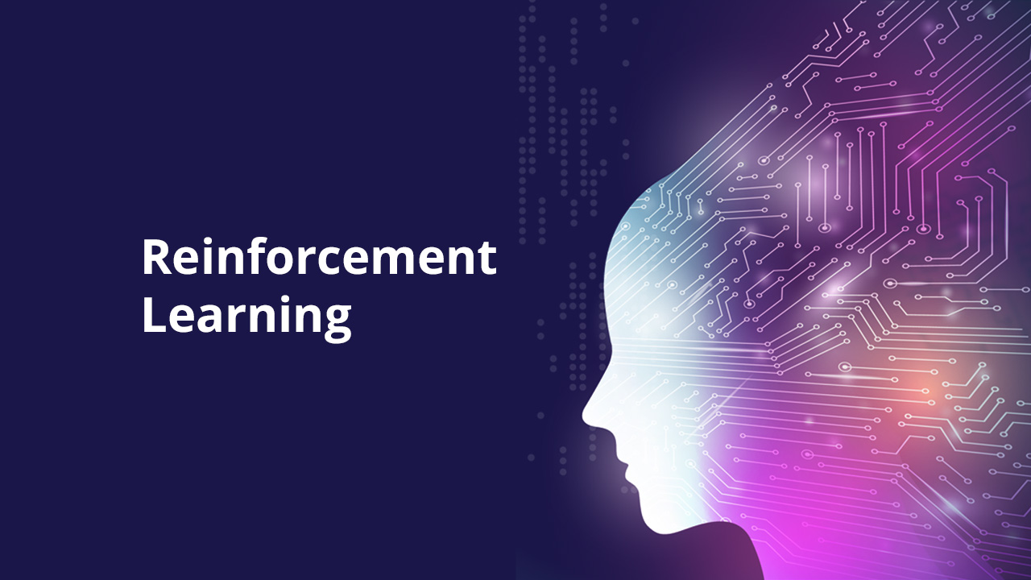

Deep Reinforcement Learning
《深度强化学习》2023课程
《深度强化学习》2023课程
Deep Reinforcement Learning
汤臣薇
tangchenwei@scu.edu.cn
四川大学计算机学院（软件学院）
数据智能与计算艺术实验室

Slide 2
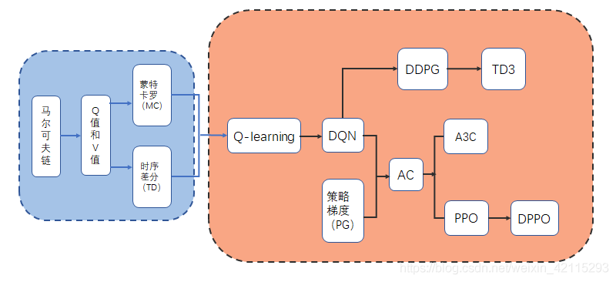
What is Reinforcement Learning?
强化学习经典算法
Notes:
深度强化学习 DQN
Policy Gradient(PG)
PPO，这是目前使用最广泛的一种强化学习方法。

Slide 3
《深度强化学习》2023课程
《深度强化学习》2023课程
强化学习应用

Slide 4
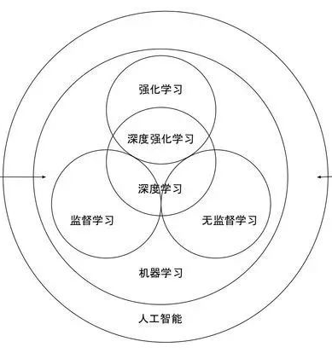
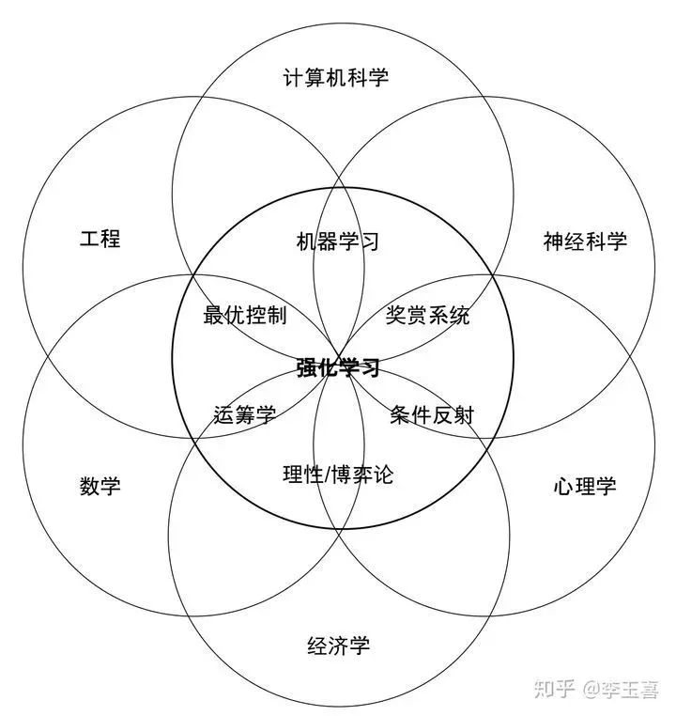
强化学习与相关学科的关系

Slide 5
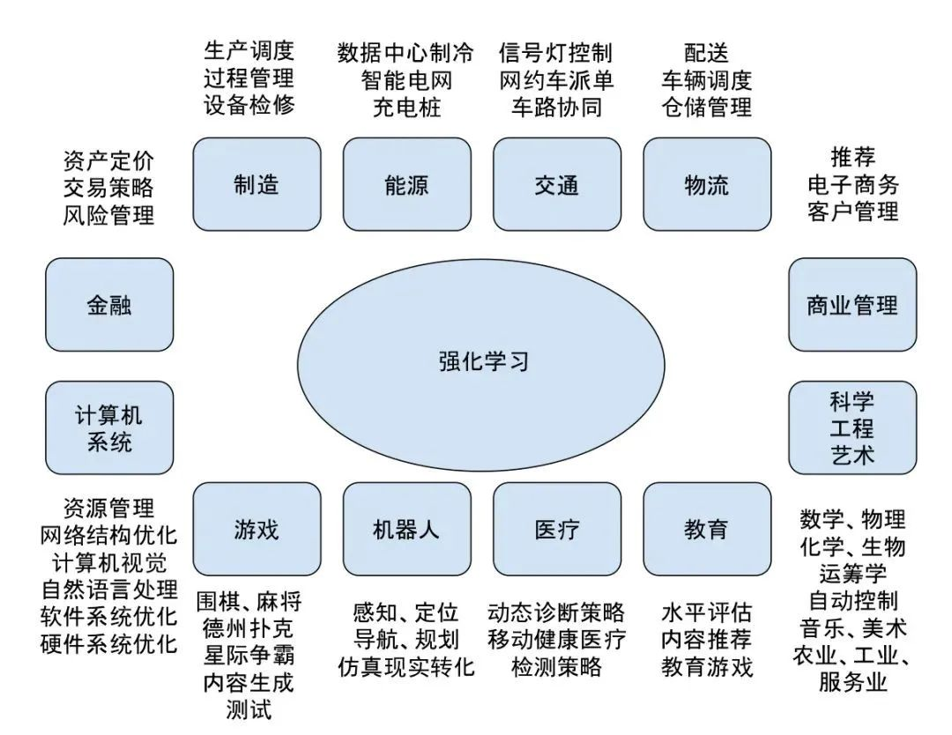
强化学习应用

Slide 6
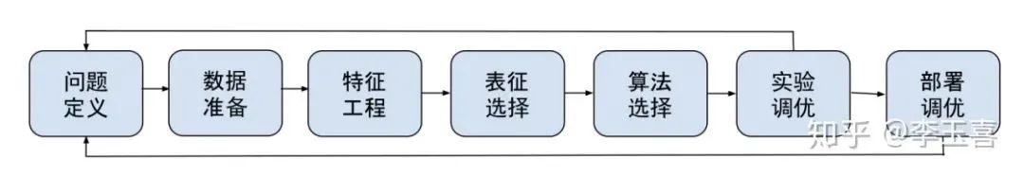
强化学习应用
应用强化学习的流程
第一步：定义强化学习问题。定义环境、智能体、状态、动作、奖赏这些核心元素。
第二步：数据准备，收集数据，预处理。
第三步：特征工程，一般根据领域知识手动生成，也可能以端到端的方式自动产生。
第四步：选择表征方式，有深度神经元网络、其它非线性、线性、甚至表格等表征方式。
第五步：选择算法，根据问题选择几种算法。
第六步：实验、调优系统；可能要多次迭代前面几步。
第七步：部署、调优系统。可能要多次迭代前面几步。

Slide 7
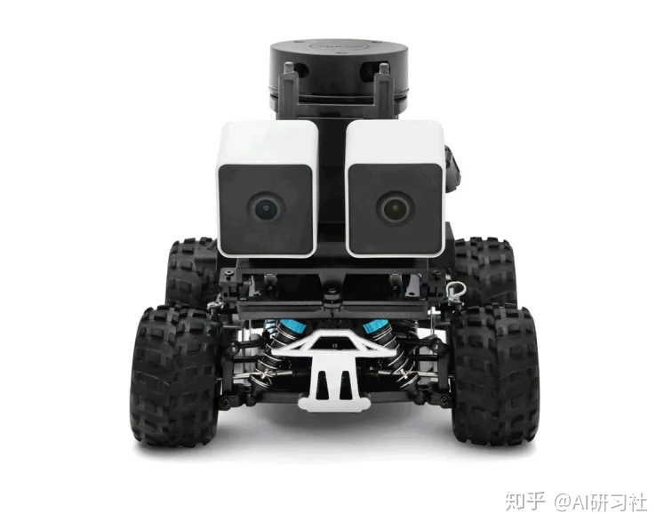
强化学习应用——无人驾驶
在无人驾驶中，需要考虑的问题是非常多的
不同限速
是否是可行驶区域
如何躲避障碍
自动驾驶+强化学习
轨迹优化
运动规划
动态路径
最优控制
高速路中的情景学习策略
例子
自动停车策略能够完成自动停车
变道能够使用q-learning来实现
超车能应用超车学习策略来完成超车的同时躲避障碍并且此后保持一个稳定得速度
AWS DeepRacer
Notes:
Aws deepracer

Slide 8
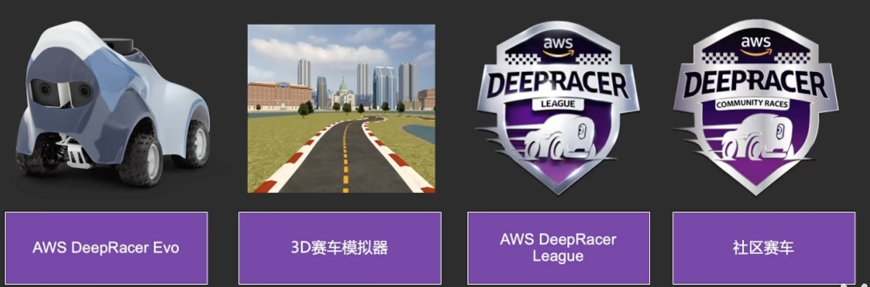
强化学习应用——无人驾驶
AWS DeepRacer
是亚马逊一款设计用来测试强化学习算法在实际轨道中的变现的自动驾驶赛车
双目摄像头可视化赛道，提供深度信息，还有激光雷达进行测距
可以使用强化学习模型来控制油门和方向（三个动作，向左、向右、加速）
Notes:
Aws deepracer

Slide 9
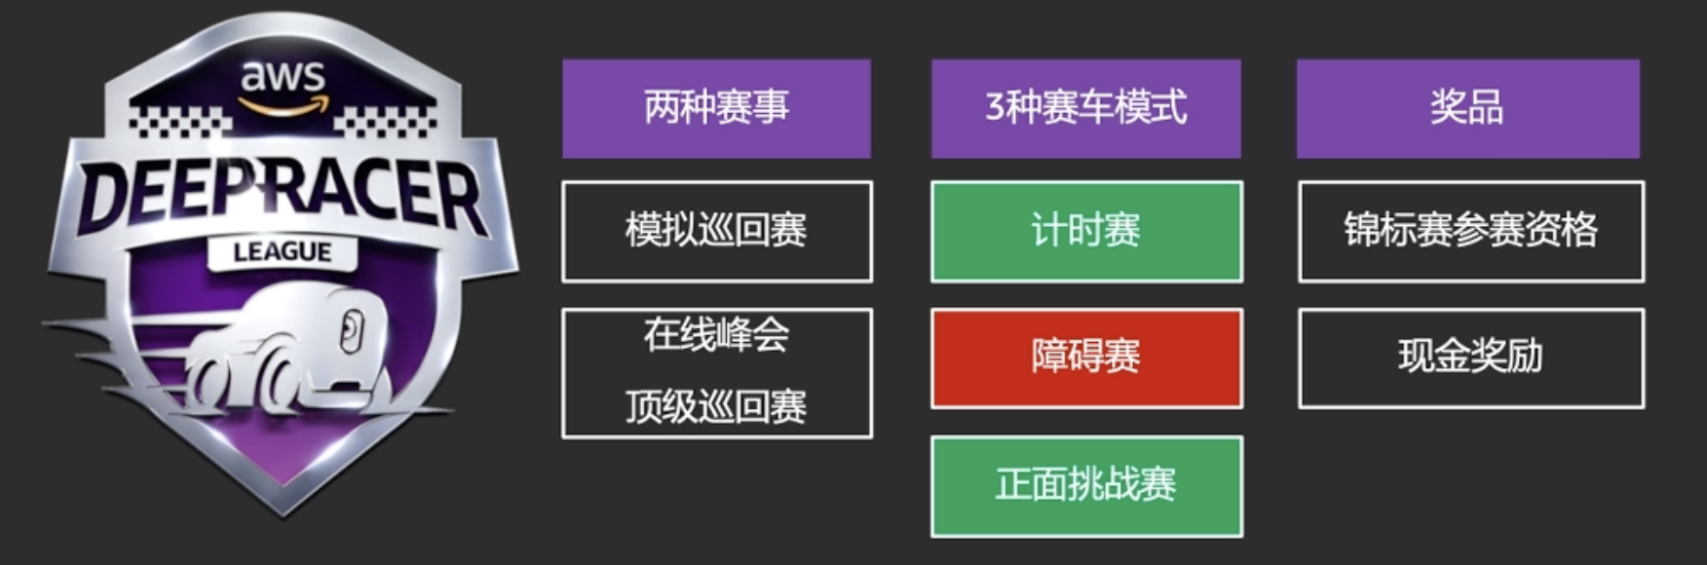
强化学习应用——无人驾驶
AWS DeepRacer
是亚马逊一款设计用来测试强化学习算法在实际轨道中的变现的自动驾驶赛车
双目摄像头可视化赛道，提供深度信息，还有激光雷达进行测距
可以使用强化学习模型来控制油门和方向（三个动作，向左、向右、加速）
Notes:
Aws deepracer

Slide 10
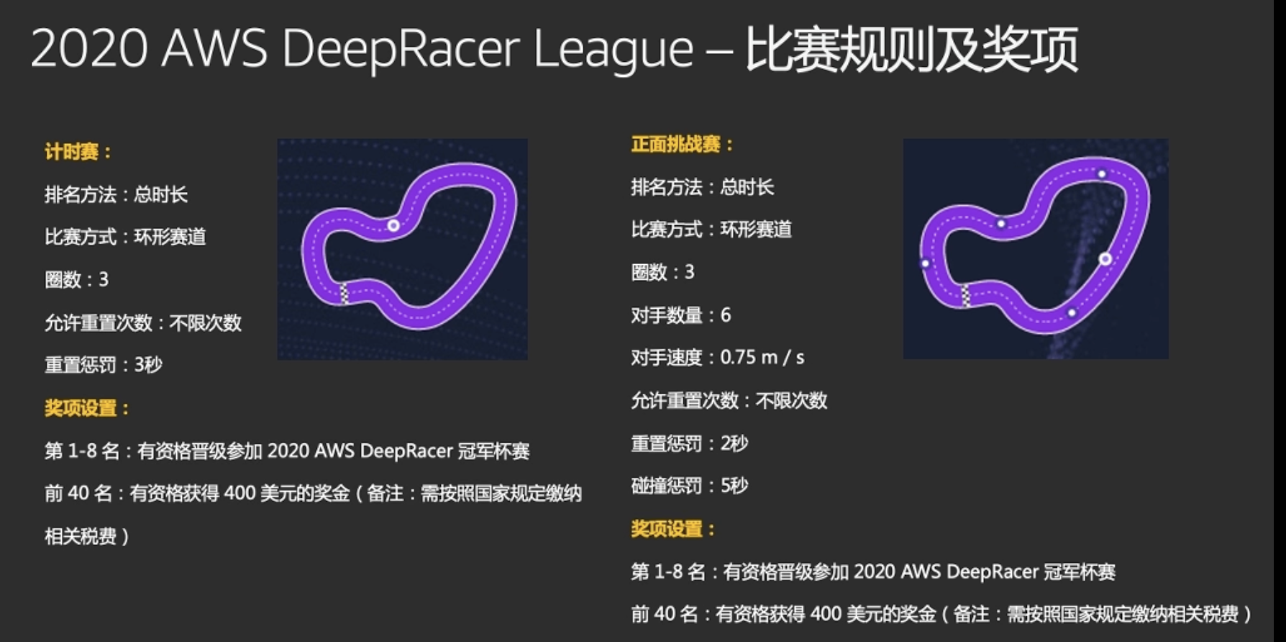
强化学习应用——无人驾驶
AWS DeepRacer
Notes:
Aws deepracer

Slide 11
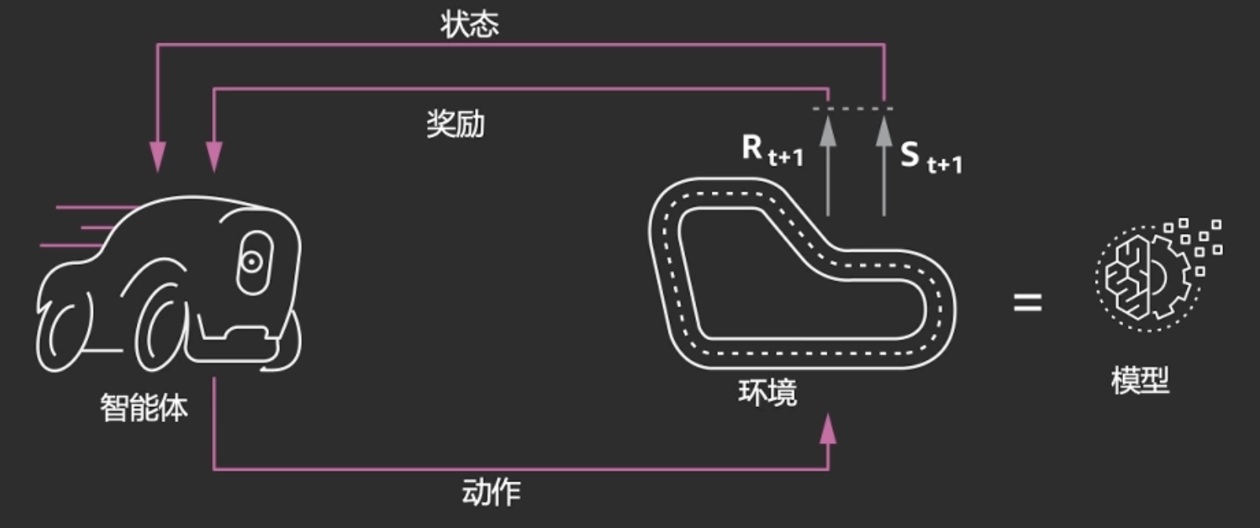
强化学习应用——无人驾驶
AWS DeepRacer
Notes:
Aws deepracer

Slide 12
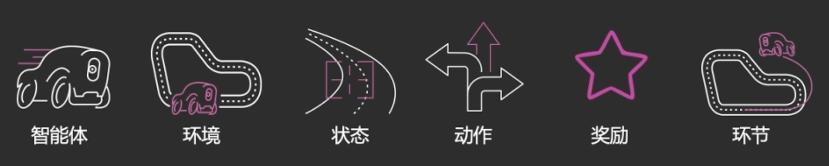
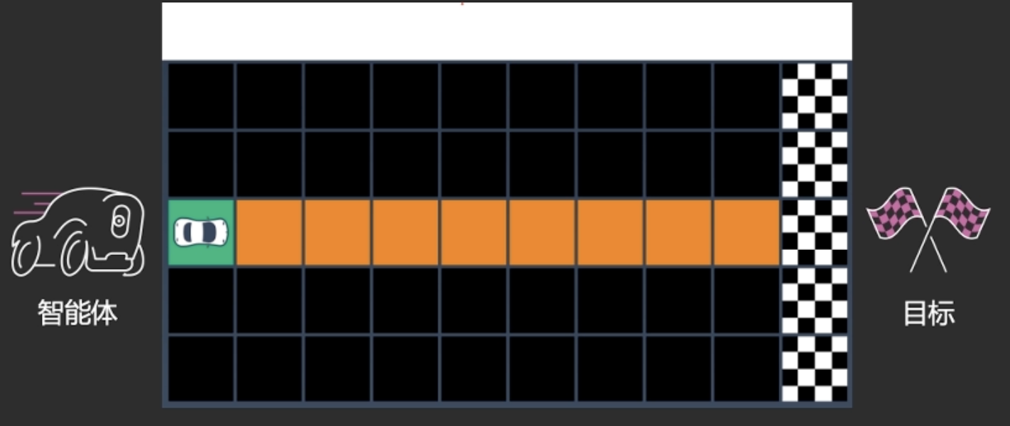
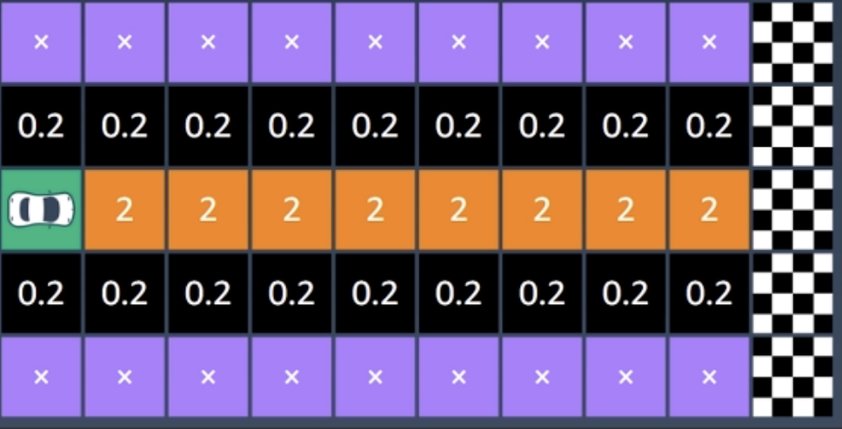
强化学习应用——无人驾驶
AWS DeepRacer
Notes:
Aws deepracer

Slide 13
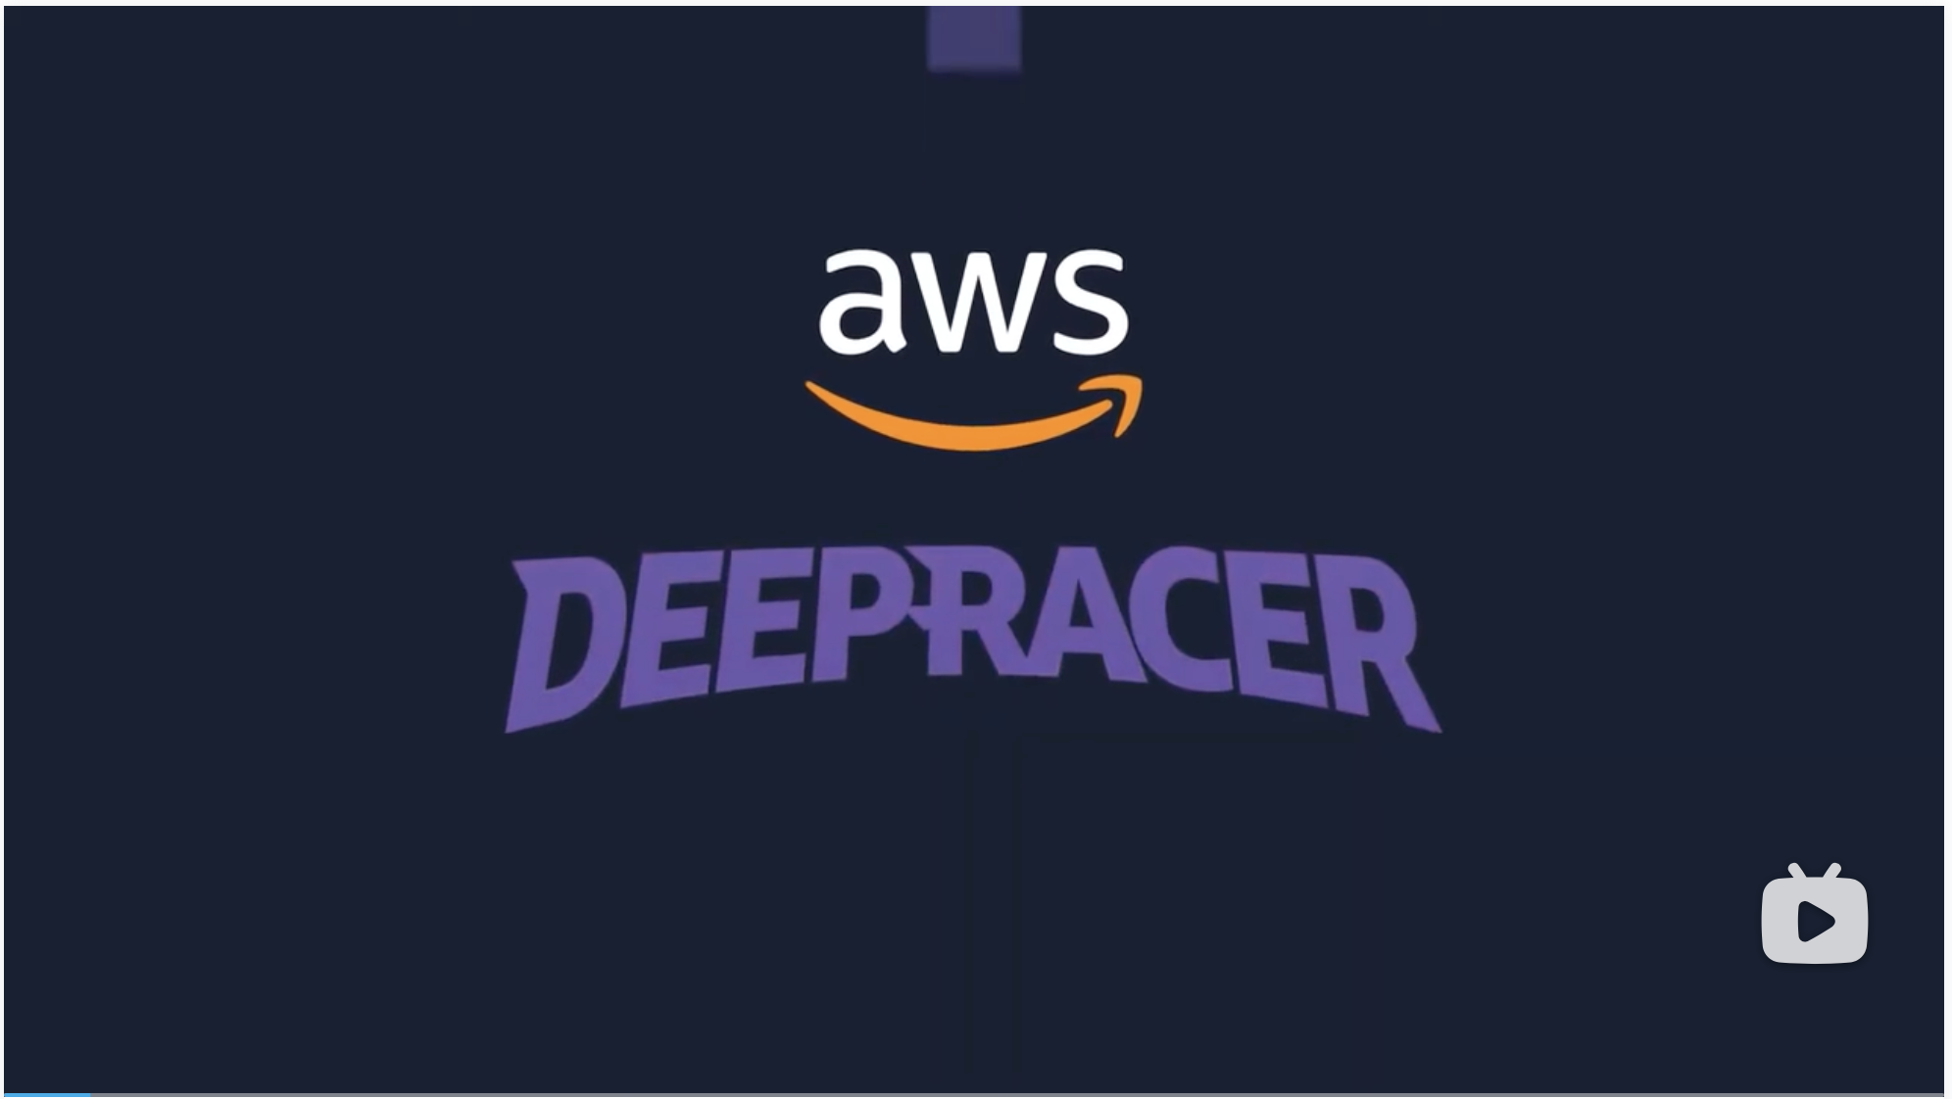
强化学习应用——无人驾驶
Notes:
https://www.bilibili.com/video/BV1uf4y187Au?t=4.4

Slide 14
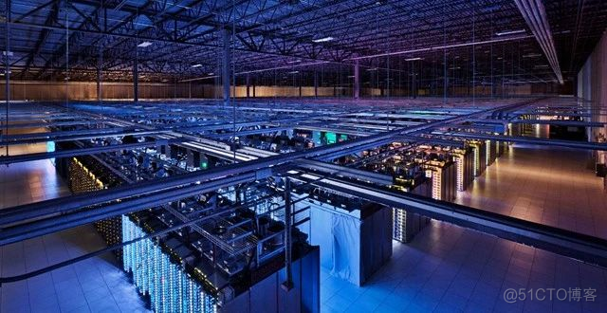
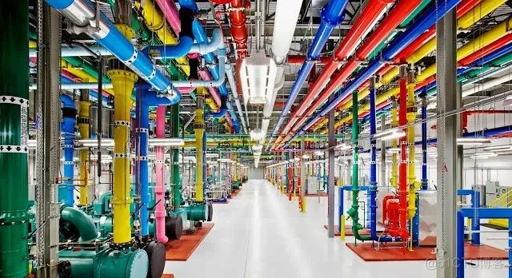
强化学习应用——工业自动化
Deepmind使用AI智能体来冷却Google数据中心
随着互联网技术的发展，计算能力需求增加，大型数据中心越来越多，给环境和能源带来了威胁
2017年数据显示，数据中心使用量占据全球能源总消耗量的3%，排放量占全球温室气体总量2%
数据中心每年使用的电量估计为200太瓦时，约为伊朗国家能源总消耗量
如果能够对数据中心的能源使用作出优化，可以很大程度上减少温室气体的排放量
Notes:
Aws deepracer

Slide 15
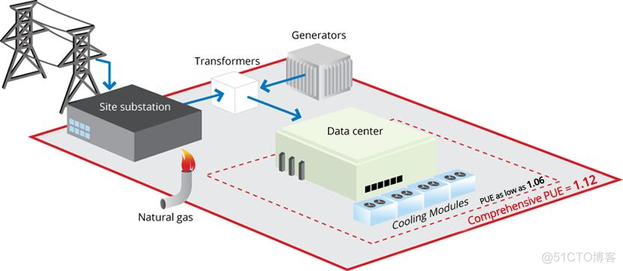
强化学习应用——工业自动化
Deepmind使用AI智能体来冷却Google数据中心
每五分钟从数据中心获取数据快照，将其输入深度神经网络
预测不同组合将如何影响未来的能源消耗
在符合安全标准情况下，采取最小功耗的措施
向数据中心发送相应措施并实施操作
Notes:
Aws deepracer

Slide 16
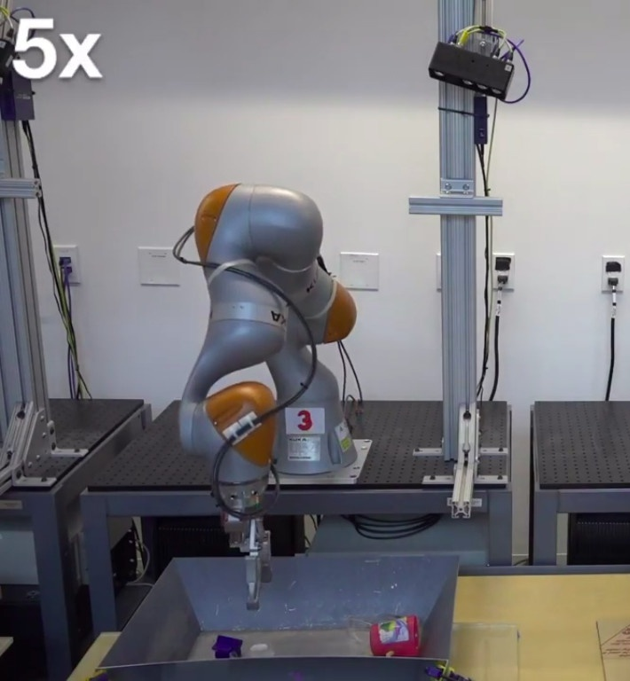
强化学习应用——机器人控制
抓取机器人
通过深度学习和强化学习方法训练机器人，使其能够抓取各种物体，甚至是未训练过的物体
可将其用于装配线上产品的制造
上述想法是通过结合大规模分布式优化和QT-Opt（一种深度Q-Learning变体）实现的。
其中，QT-Opt支持连续动作空间操作，这使其可以很好处理机器人问题。
在实践中，先离线训练模型，然后在真实的机器人上进行部署和微调。
Notes:
Aws deepracer

Slide 17
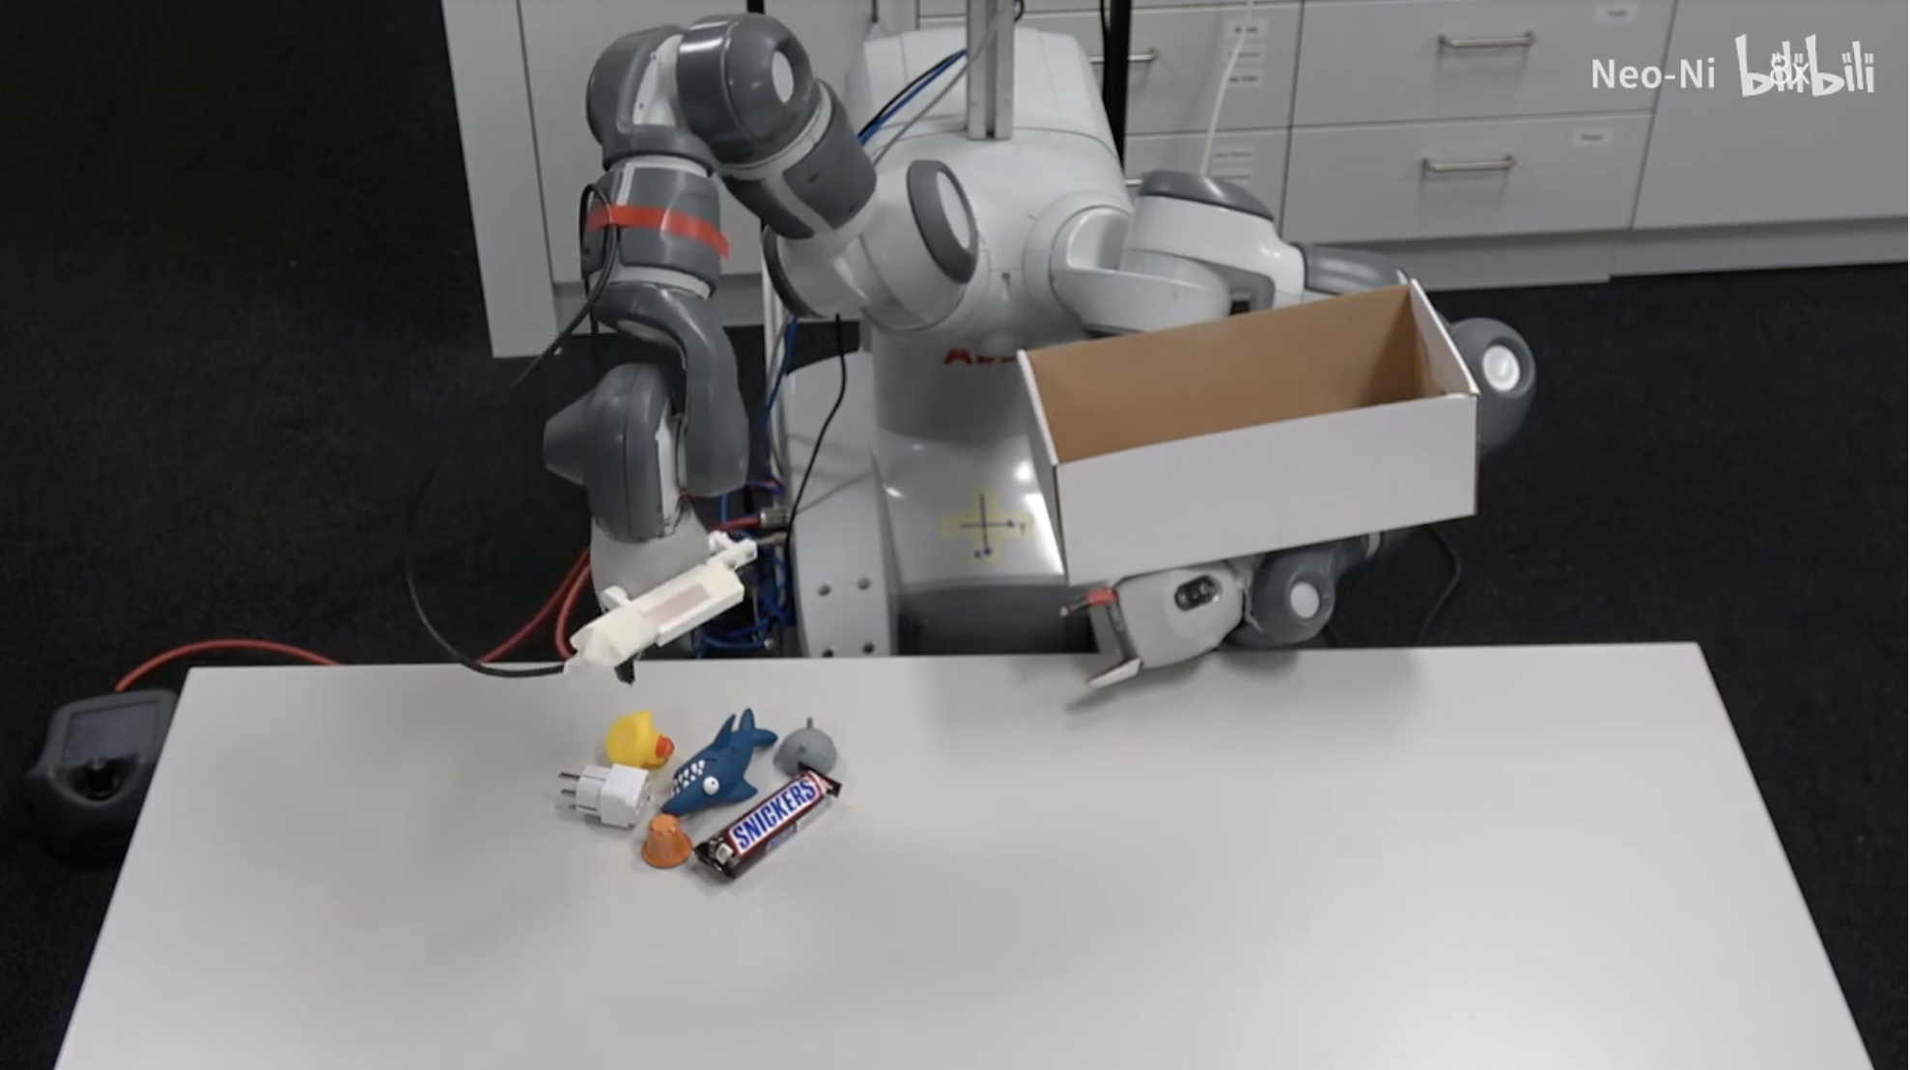
强化学习应用——机器人控制
抓取机器人
Notes:
https://www.bilibili.com/video/BV1Yh41127YZ?t=81.1

Slide 18
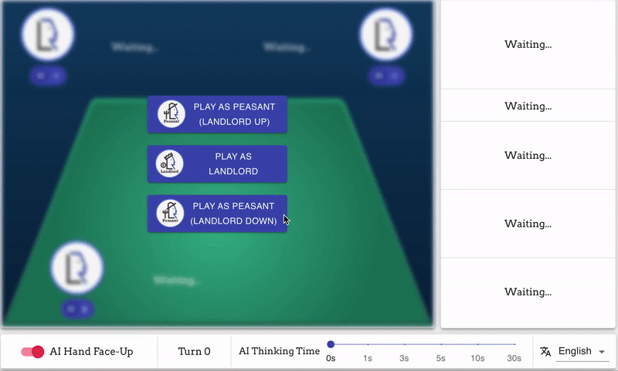
强化学习应用——DouZero斗地主AI
DouZero （https://github.com/kwai/DouZero）

Slide 19
强化学习应用——DouZero斗地主AI
DouZero
状态：玩家当前的手牌、过去的出牌历史、地主的三张牌等等
动作：玩家打出的牌型，例如单张、对子、三带一、炸弹等等。
策略：一个由状态到动作的一个函数映射，也是优化的目标。
在斗地主中，状态是会改变的。例如当玩家出了一张牌后，它的手牌会少一张并且出牌历史记录里会多了一张牌，这个过程我们称为状态转移。
DouZero：为每个位置（地主、地主上家和地主下家）分别学出一个策略来达到以下效果：当每个位置用其学到的策略来打牌时，经过多次状态转换直到一局游戏的结束最终得到的奖励（可以是输赢，也可以考虑炸弹算得分）的期望值达到最大。

Slide 20
强化学习应用——DouZero斗地主AI
DouZero
合作与竞争并存：三个角色，包括一个地主和两个农民，农民之间需要相互配合来共同对抗地主。这种多智能体的设定对强化学习来说是很难的。比如，地主最后得到的奖励（输赢）取决于两个农民策略的强度。对农民来说就更加复杂了，农民得到的奖励不仅关系到地主强不强，还取决于队友给不给力。在这样一种奖励不明确的情况下，训练强化学习是很难的。
庞大而复杂的动作空间：斗地主中有复杂的牌型组合，比如单牌、对子、顺子、三带一等，一共有上万种可能的组合，在很大动作空间下训练强化学习是很难的。
非完美信息：每个玩家看到的信息是不对称的。具体来说，斗地主中的玩家不能看到其他玩家手牌，而围棋中双方玩家都能看到所有的棋子。如此，智能体只能靠「猜」来做决策，增加了很多变数，导致AlphaZero中的算法MCTS不能直接用得上。
当然并不是说斗地主比围棋难，它们都很难，区别在于难的点不一样。围棋难在庞大的状态空间和很深的决策树，而斗地主难在合作与竞争并存的设定、巨大的动作空间和非完美信息。

Slide 21
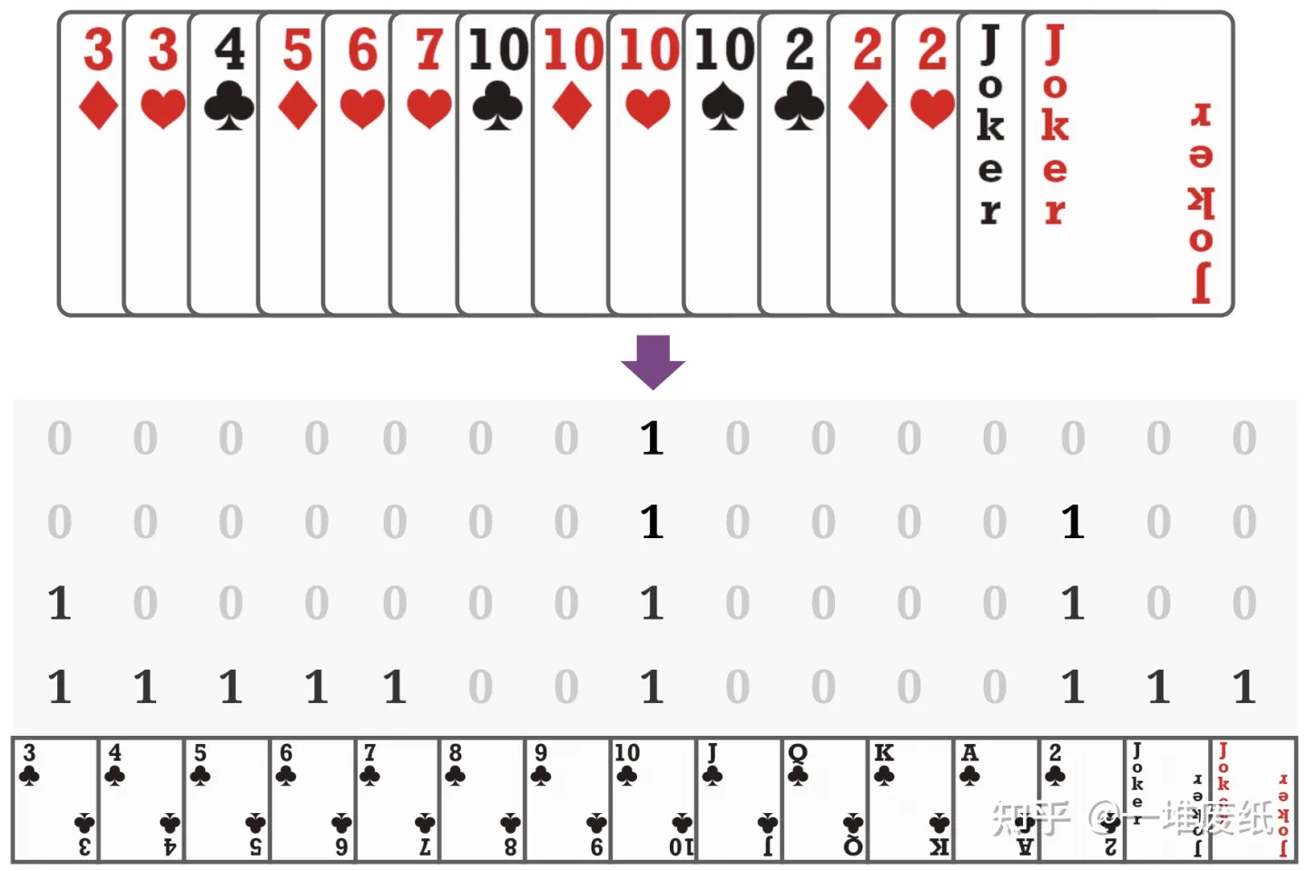
强化学习应用——DouZero斗地主AI
DouZero
深度蒙特卡罗算法，牌型编码、神经网络和多演员的并行训练
将牌型编码成15x4的矩阵，其中15表示非重复牌的种类（3到A加上大小王），4表示最多每种有四张牌，用0/1的矩阵来编码

Slide 22
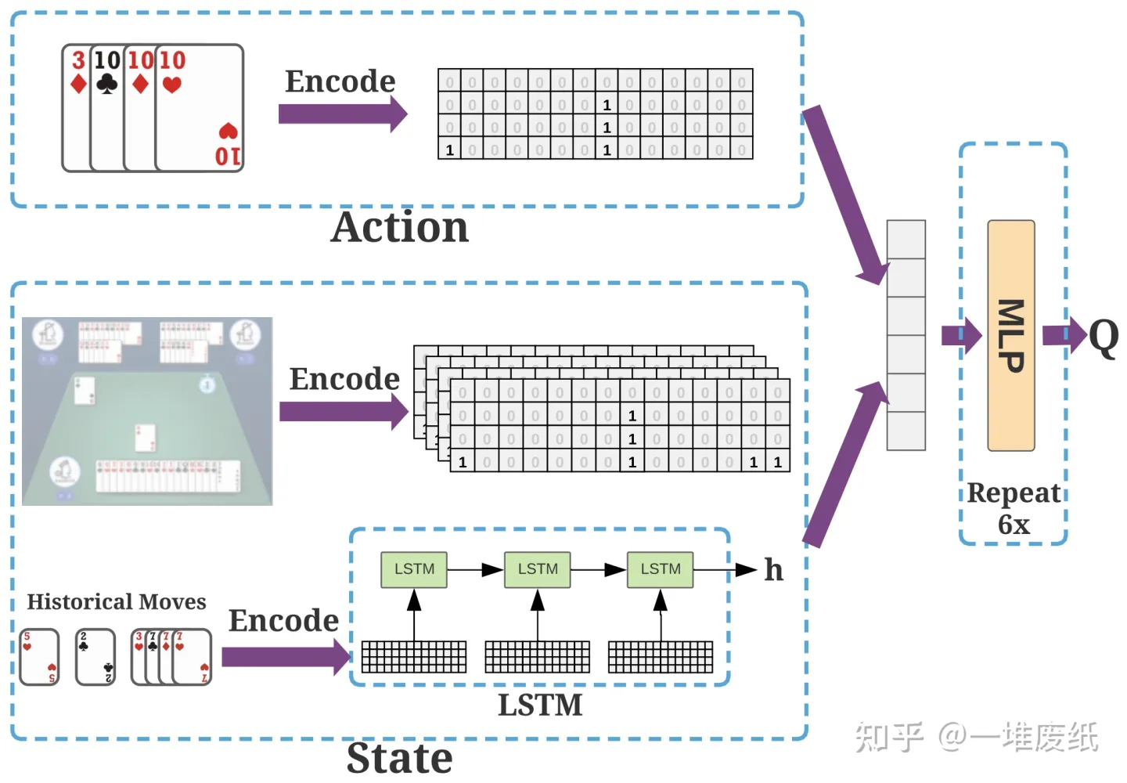
强化学习应用——DouZero斗地主AI
DouZero
网络的输入是状态和动作，输出是 Q 值。状态：一部分是当前能看到的信息，包括手牌、其他玩家出的牌、上家的牌等特征矩阵以及其他玩家手牌数量和炸弹数量的0/1编码；另一部分是历史出牌信息
用LSTM网络进行编码。最后特征经过6层全连接网路得到 Q 值

Slide 23

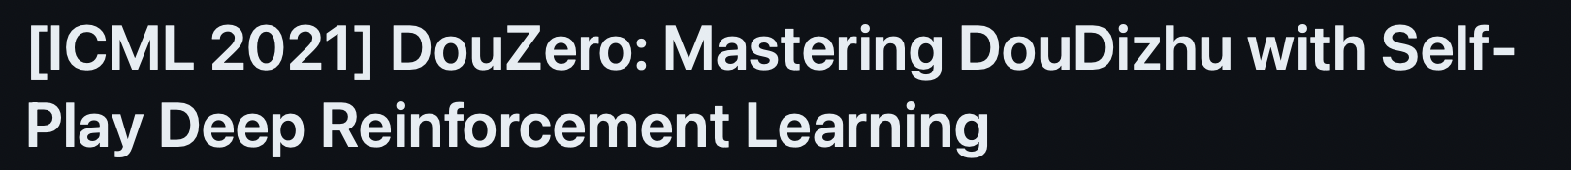
强化学习应用——DouZero斗地主AI
DouZero能达到什么水平呢？
斗地主是个充满「运气」的游戏，所以不可能做到围棋象棋那样完胜人类，在线演示中，人类玩家综合胜率不到40%。在斗地主这种运气成分比较高的游戏中，算是比较显著的
比已有的斗地主AI都要强，可以达到人类玩家水平
RLCard工具包
RLCard是一个纸牌类游戏的强化学习工具包，支持八种游戏实现（包括斗地主、麻将、德州扑克等）、各种强化学习算法（如DMC、DQN、CFR等）以及分析可视化工具。
RLCard有简洁、可扩展的接口，可以扩展到其他单智能体或多智能体的问题。

Slide 24
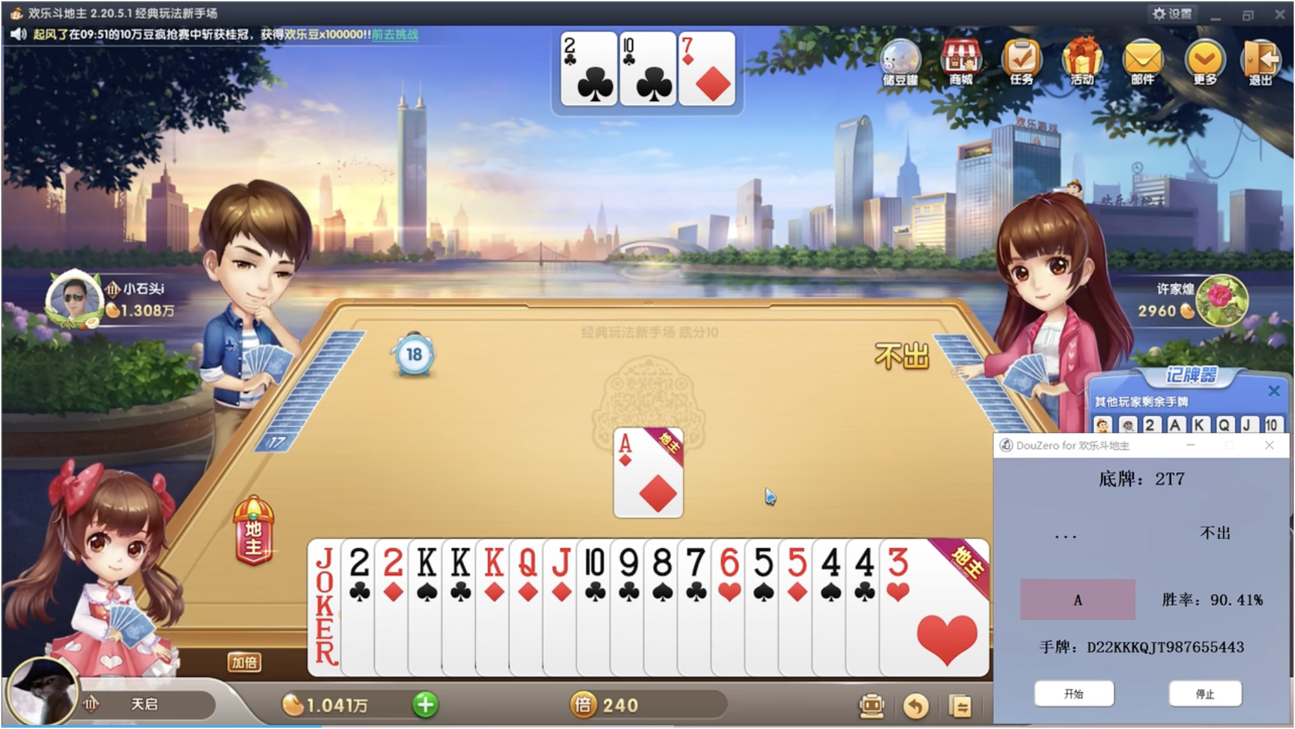
强化学习应用——DouZero斗地主AI
DouZero能达到什么水平呢？
Notes:
https://www.bilibili.com/video/BV1qV411H72x?t=99.6

Slide 25
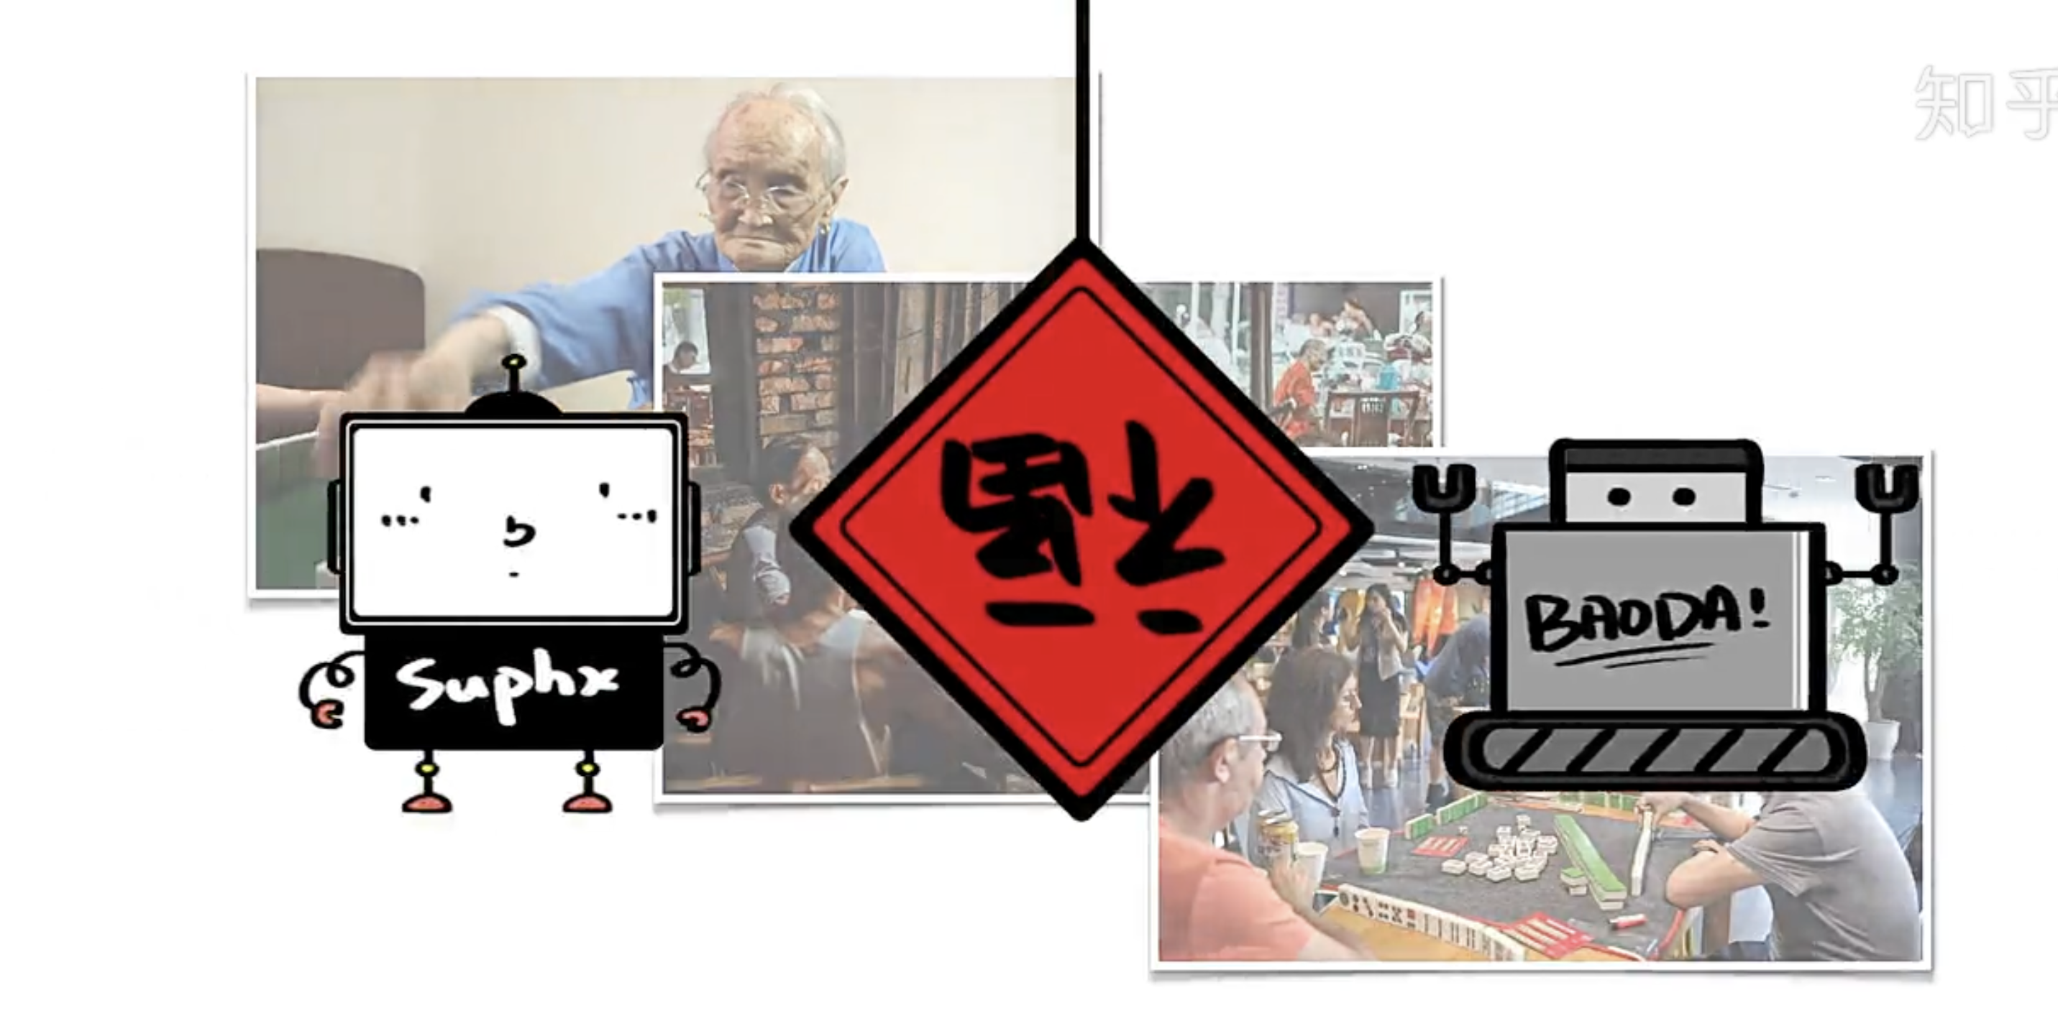
强化学习应用——DouZero斗地主AI
微软亚洲研究院开发的麻将 AI 系统 Suphx
Notes:
https://zhuanlan.zhihu.com/p/102937237?utm_id=0

Slide 26
强化学习应用——DouZero斗地主AI
微软亚洲研究院开发的麻将 AI 系统 Suphx
首个在国际知名专业麻将平台「天凤」上荣升十段的 AI 系统，这是目前 AI 系统在麻将领域取得的最好成绩，其实力超越该平台公开房间顶级人类选手的平均水平。
日本在线麻将竞技平台「天凤」因其完善的竞技规则、专业的段位体系，成为了业界知名的高水平专业麻将平台。平台目前有全球近 33 万名麻将爱好者参与，其中不乏大量的专业麻将选手。
Suphx（Super Phoenix，意为「超级凤凰」）于 2019 年 3 月登陆天凤平台，在 AI 被允许参与的公开竞技房「特上房」与人类选手展开了 5000 余场四人麻将对局。6 月，Suphx 成功晋级十段，成为特上房中段位最高的选手之一，也是首个达到天凤十段的 AI 系统。
这一段位仅次于最强的天凤位，而目前平台上仅有的 14 位天凤位选手都是在只有人类才被允许进入的私有房间「凤凰房」（凤凰房和特上房的计分方式不同）里晋级天凤位的。据悉，鉴于 Suphx 的卓越表现，天凤平台正在讨论是否可以破例让它进入凤凰房。一旦如此，Suphx 问鼎天凤位或许指日可待。

Slide 27
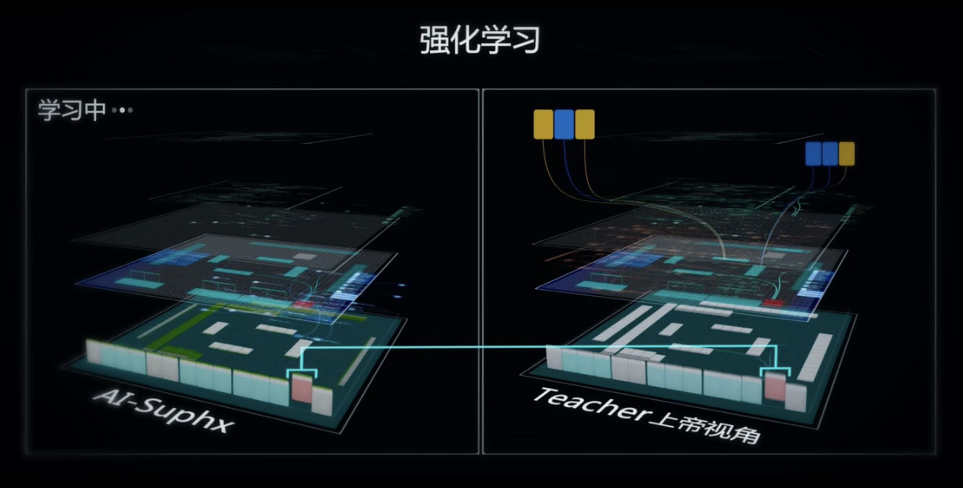
强化学习应用——DouZero斗地主AI
微软亚洲研究院开发的麻将 AI 系统 Suphx
Notes:
https://www.bilibili.com/video/BV1ct4y1277a?t=237.1

Slide 28
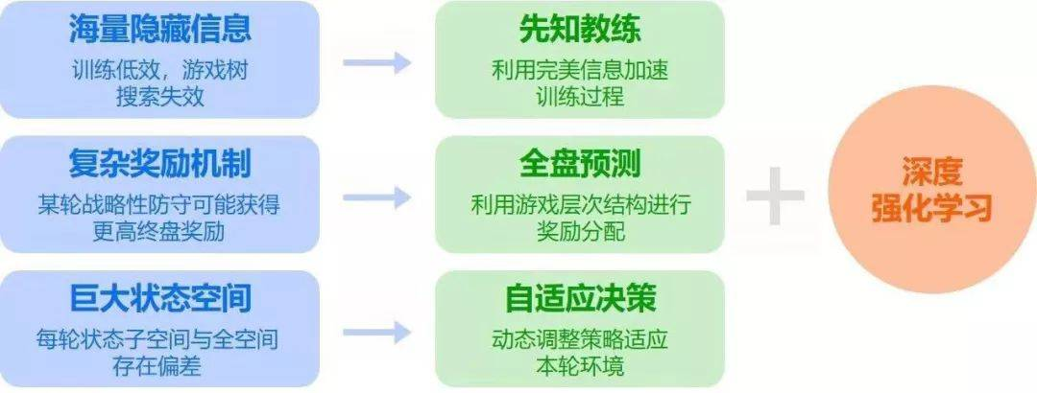
强化学习应用——DouZero斗地主AI
微软亚洲研究院开发的麻将 AI 系统 Suphx
首个在国际知名专业麻将平台「天凤」上荣升十段的 AI 系统，这是目前 AI 系统在麻将领域取得的最好成绩，其实力超越该平台公开房间顶级人类选手的平均水平。

Slide 29
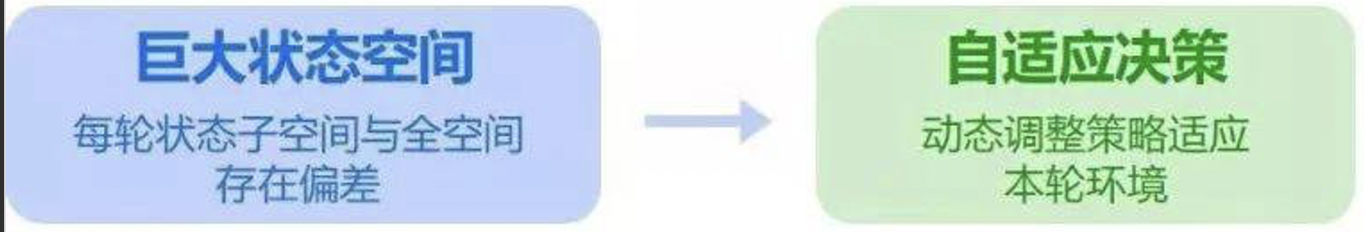
强化学习应用——DouZero斗地主AI
微软亚洲研究院开发的麻将 AI 系统 Suphx
针对巨大的状态空间，Suphx 会对探索过程的多样性进行动态调控，从而比传统算法更加充分地试探牌局状态的不同可能。另一方面，一旦某一局的底牌给定，其状态子空间会大幅缩小，Suphx 也就能进行有针对性的调整。
因为麻将每一次洗牌都会有不同的牌面，所以智能体还要学会将以前的打牌经验与本局的牌面联系起来，从而调整策略。研究团队让 Suphx 在推理阶段根据本轮的牌局来动态调整策略，对缩小了的状态子空间进行更有针对性的探索，从而更好地根据本次牌局的演进做出自适应的决策。
简单而言，自适应决策会令智能体进行大量的学习后，在离线推理过程中还根据实际情况调整打牌策略，这样才能适应不同的初始牌面。

Slide 30
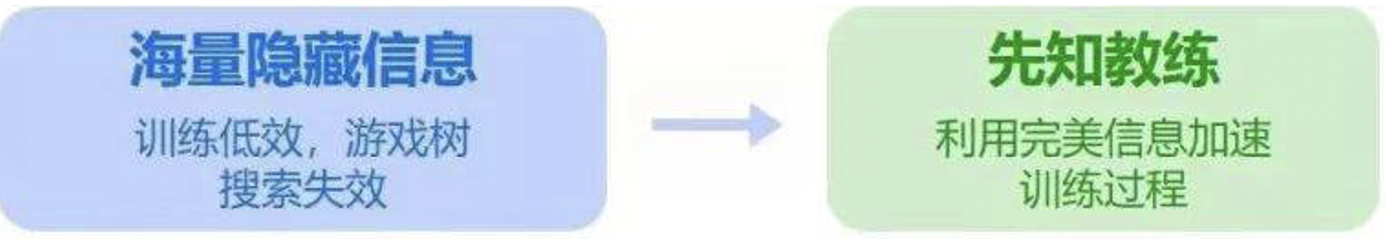
强化学习应用——DouZero斗地主AI
微软亚洲研究院开发的麻将 AI 系统 Suphx
针对非完美信息博弈，Suphx 创新性地使用「先知教练」技术来提升强化学习的效果。其基本思想即在自我博弈的训练阶段利用不可见的一些隐藏信息来引导模型的训练方向，使其学习路径更加接近完美信息意义下的最优路径。从而迫使 AI 模型更加深入地理解可见信息，并找到有效的决策依据。
也就是说在自我博弈的过程中，先知教练是可以「窥探」到底牌的，它要在近乎完美信息的情况下决定如何出牌。然后再据此为指导，去训练看不到底牌的 AI 智能体。这样会引导智能体根据目前的牌局「预测」对手的手牌和底牌可能是什么样的，并作出更正确的决策。

Slide 31
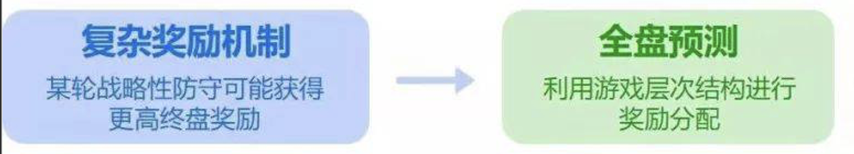
强化学习应用——DouZero斗地主AI
微软亚洲研究院开发的麻将 AI 系统 Suphx
针对麻将复杂的牌面表达和计分机制，研究团队还利用全盘预测技术搭建起每局比赛和8局终盘结果之间的桥梁。
这个预测器通过精巧的设计，可以理解每局比赛对终盘的不同贡献，从而将终盘的奖励信号合理地分配回每一局比赛中，以便对自我博弈的过程进行更加直接而有效的指导，并使得 Suphx 可以学会一些具有大局观的高级技巧。

Slide 32
强化学习应用——DouZero斗地主AI
微软亚洲研究院开发的麻将 AI 系统 Suphx
麻将与其它棋牌游戏有一个很大的差别，麻将拥有大量的随机性，例如每次初始的牌面、摸到的牌、吃碰杠打乱的顺序等等。Suphx 很大一部分工作都在建模这些随机性，前面介绍的先知教练与全盘预测也都是在处理这个问题。
在训练过程中，麻将的这种随机性是不可控的，如果智能体一开始就从非完美信息出发，那么它是完全不知道该怎么制定策略的。这种随机性会令智能体在训练过程中产生很大的波动，在稍微不同的可观测信息下获得很大不同的策略。所以先知教练会间接地让智能体在完全信息的指导下进行训练，从而在一定程度上消除这些随机性，以便学习到更加鲁棒的策略。
虽然先知教练可以消除训练过程的随机性，但是真正对弈的时候会产生新的随机性，因为当局的牌面和底牌都会焕然一新，是训练过程中没有见过的。自适应决策则尝试利用以前的通用学习结果，并快速地适应当前牌局，从而抵抗底牌变化带来的随机性。总体来说，Suphx 几乎所有核心技术，都在尝试处理不完美信息带来的随机性。

Slide 33
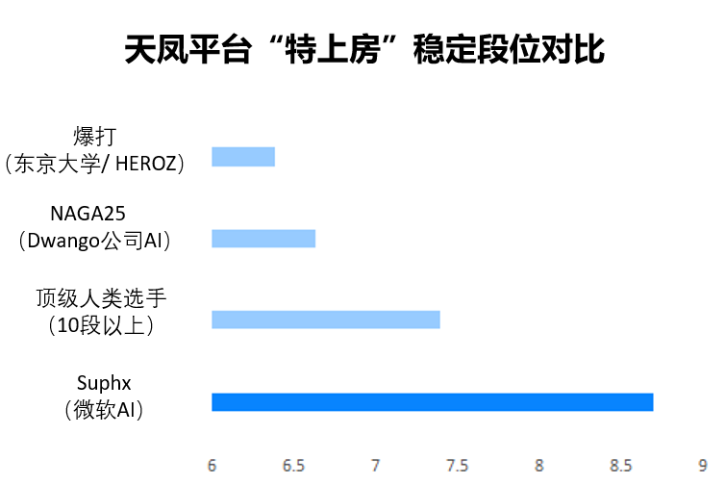
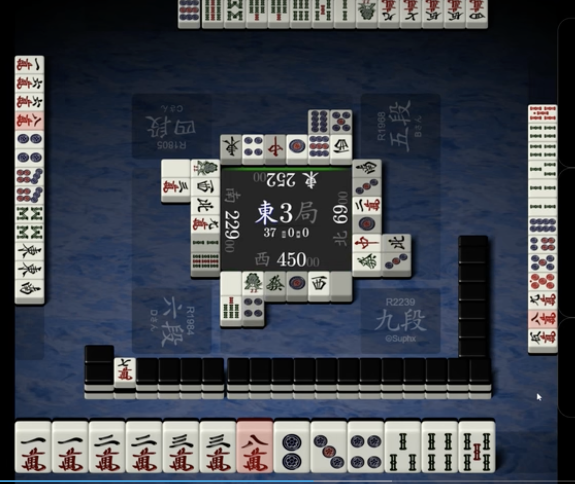
强化学习应用——DouZero斗地主AI
微软亚洲研究院开发的麻将 AI 系统 Suphx
在整个游戏 AI 中，有以下数学知识非常重要：
统计学知识：需要对麻将中的大量随机性进行估计与建模；
博弈论知识：需要将打麻将形式化为博弈过程，并将其作为模型设计的指导；
机器学习知识：线性代数、最优化方法等常规的数学基础。

Slide 34
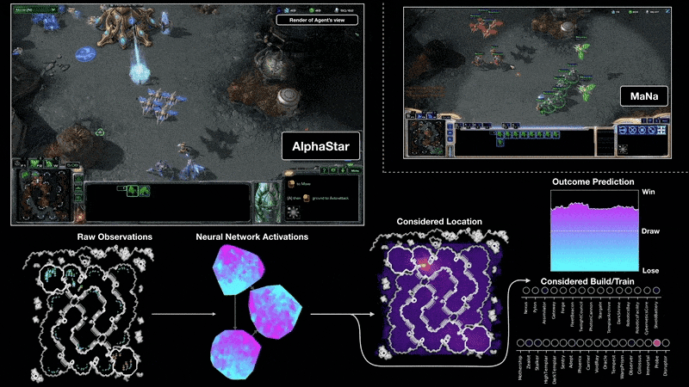
强化学习应用
DeepMind开发的人工智能——AlphaStar
学会了玩《星际争霸II》，在所有三场比赛中都被评为大师级，在官方的人类玩家排名中排名前99.8%以上。2019年发表于《Nature》

